Slide 1
Кремний для солнечной энергетики
Александр Иосифович Непомнящих
Институт геохимии им. А.П.Виноградова СО РАН
E-mail: ainep@igc.irk.ru

Slide 2
Содержание
Историческая справка
Развитие солнечной энергетики
Кварцевые материалы
Карбо-термическое восстановление кремния
Рафинирование расплава кремния
Выращивание слитков мультикремния
Структура межзеренных границ
Лабораторная пилотная линия
Пилотный проект

Slide 3
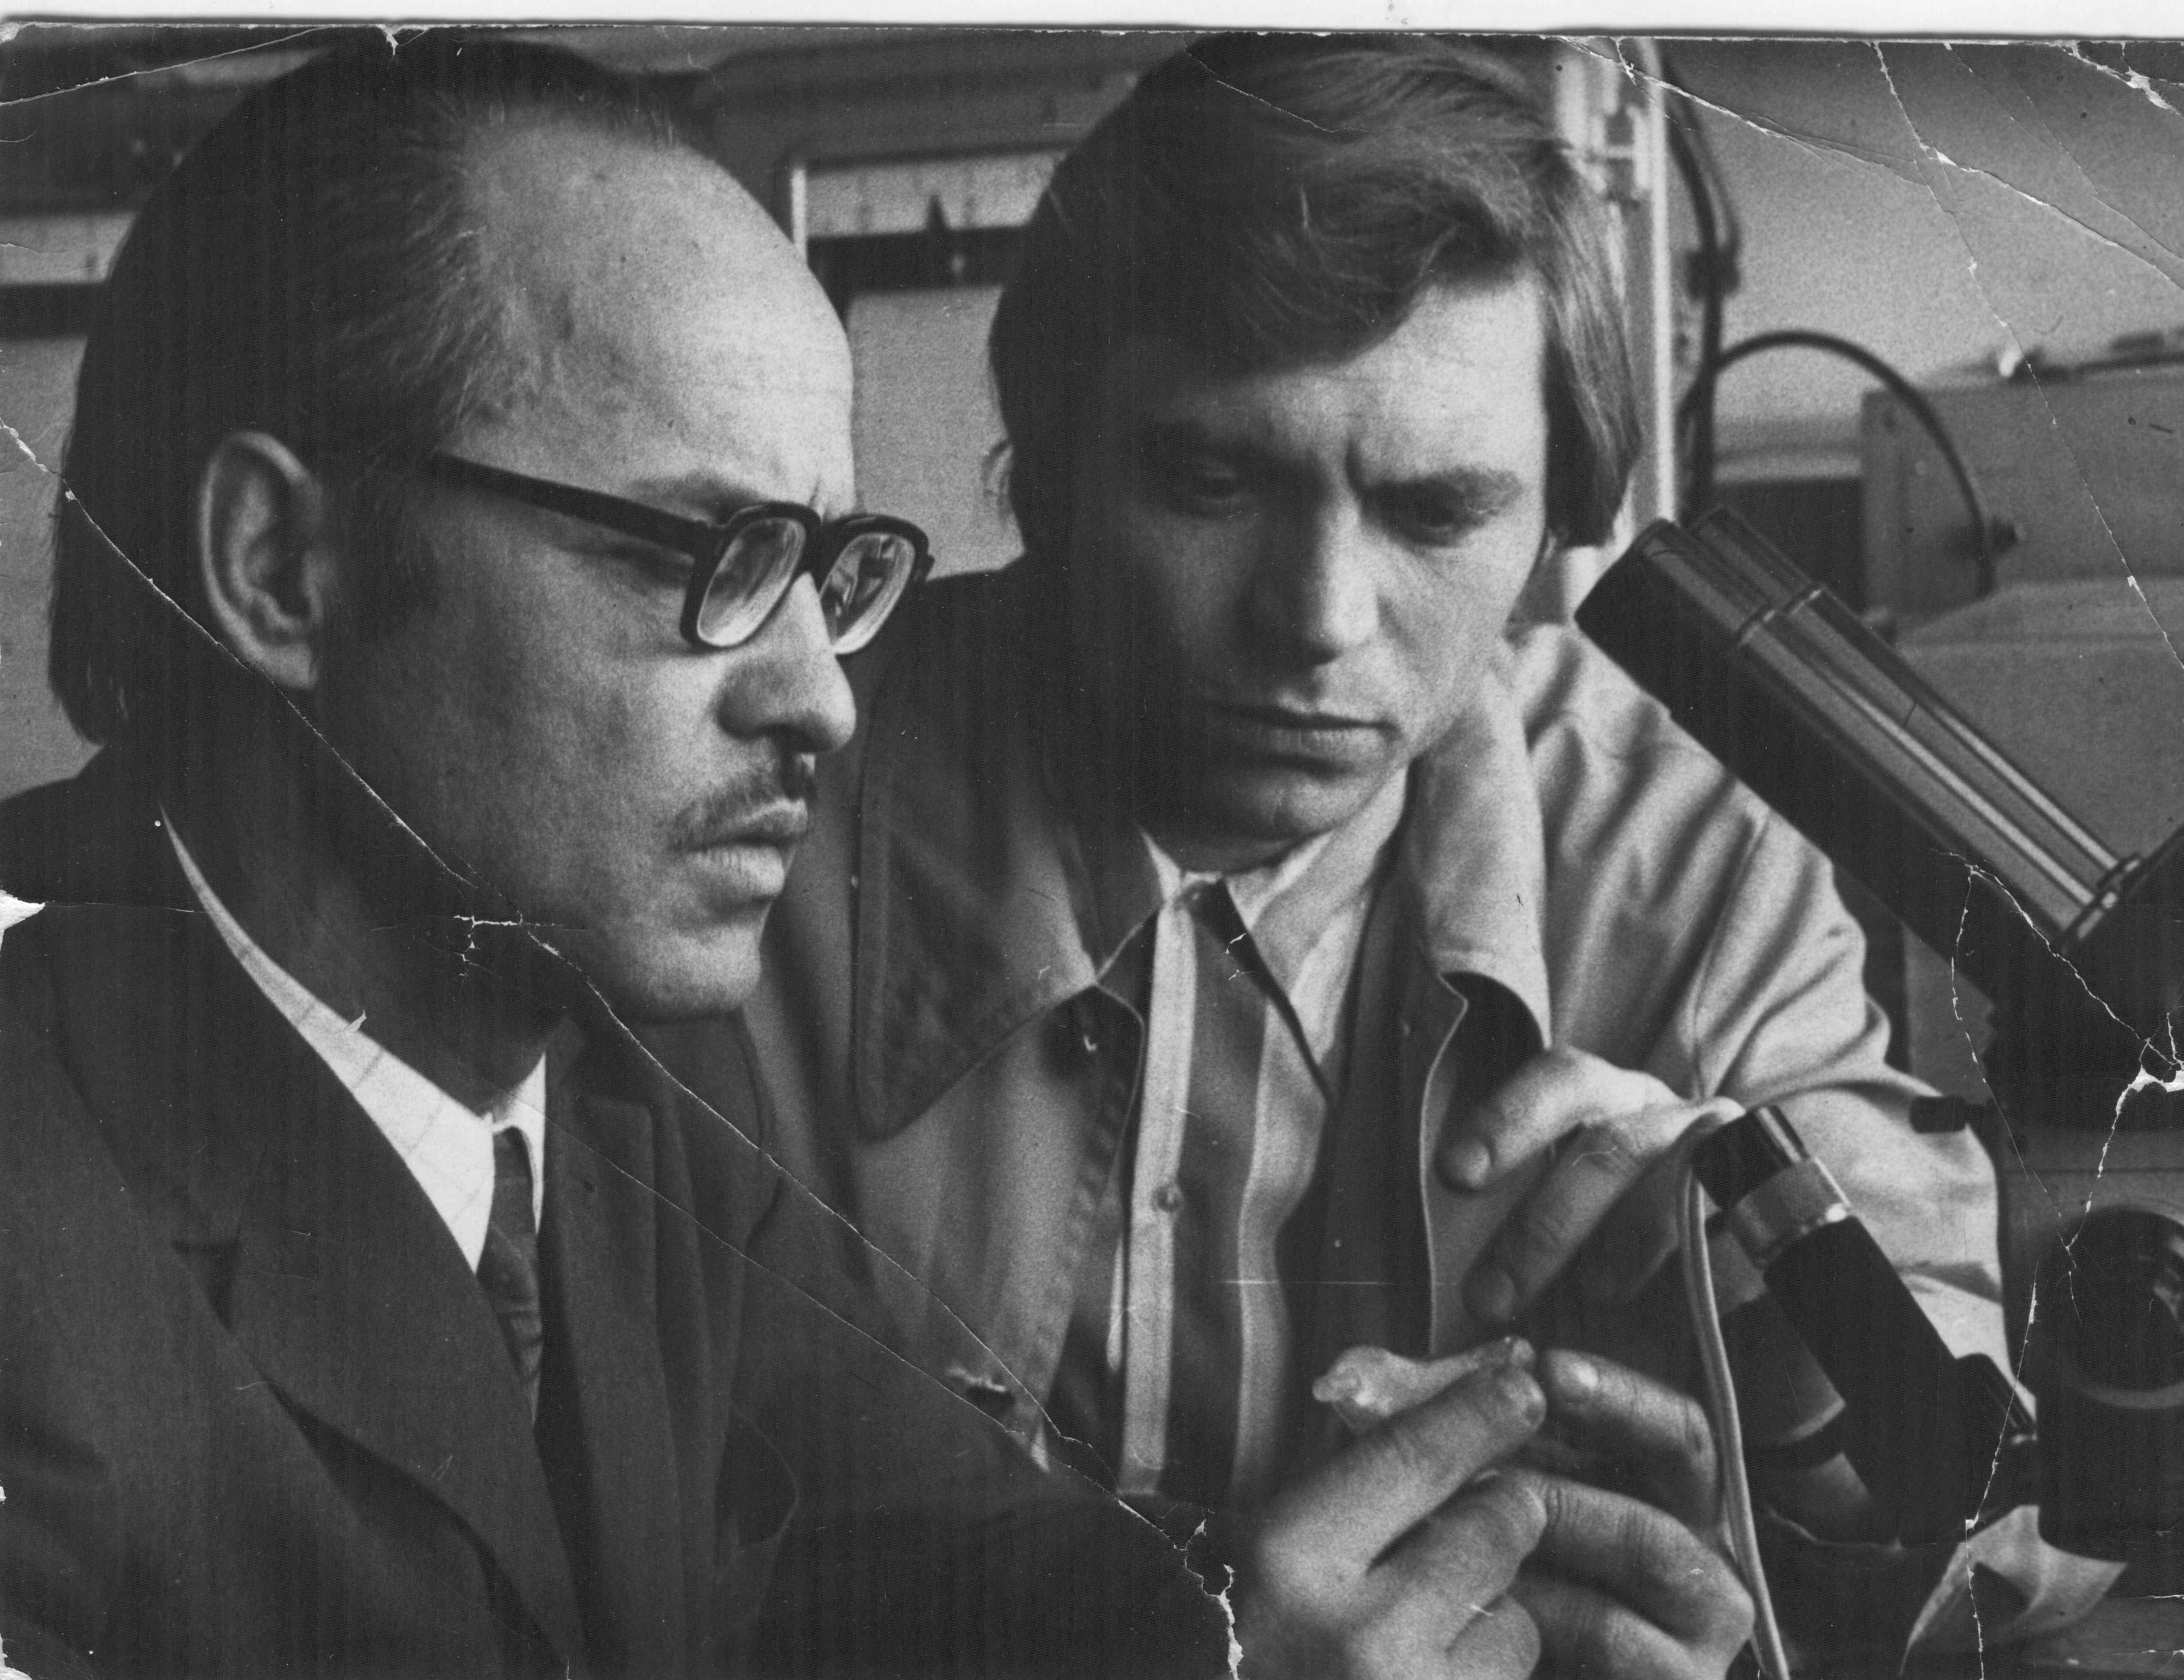
Лаборатория синтеза минералов

Slide 4
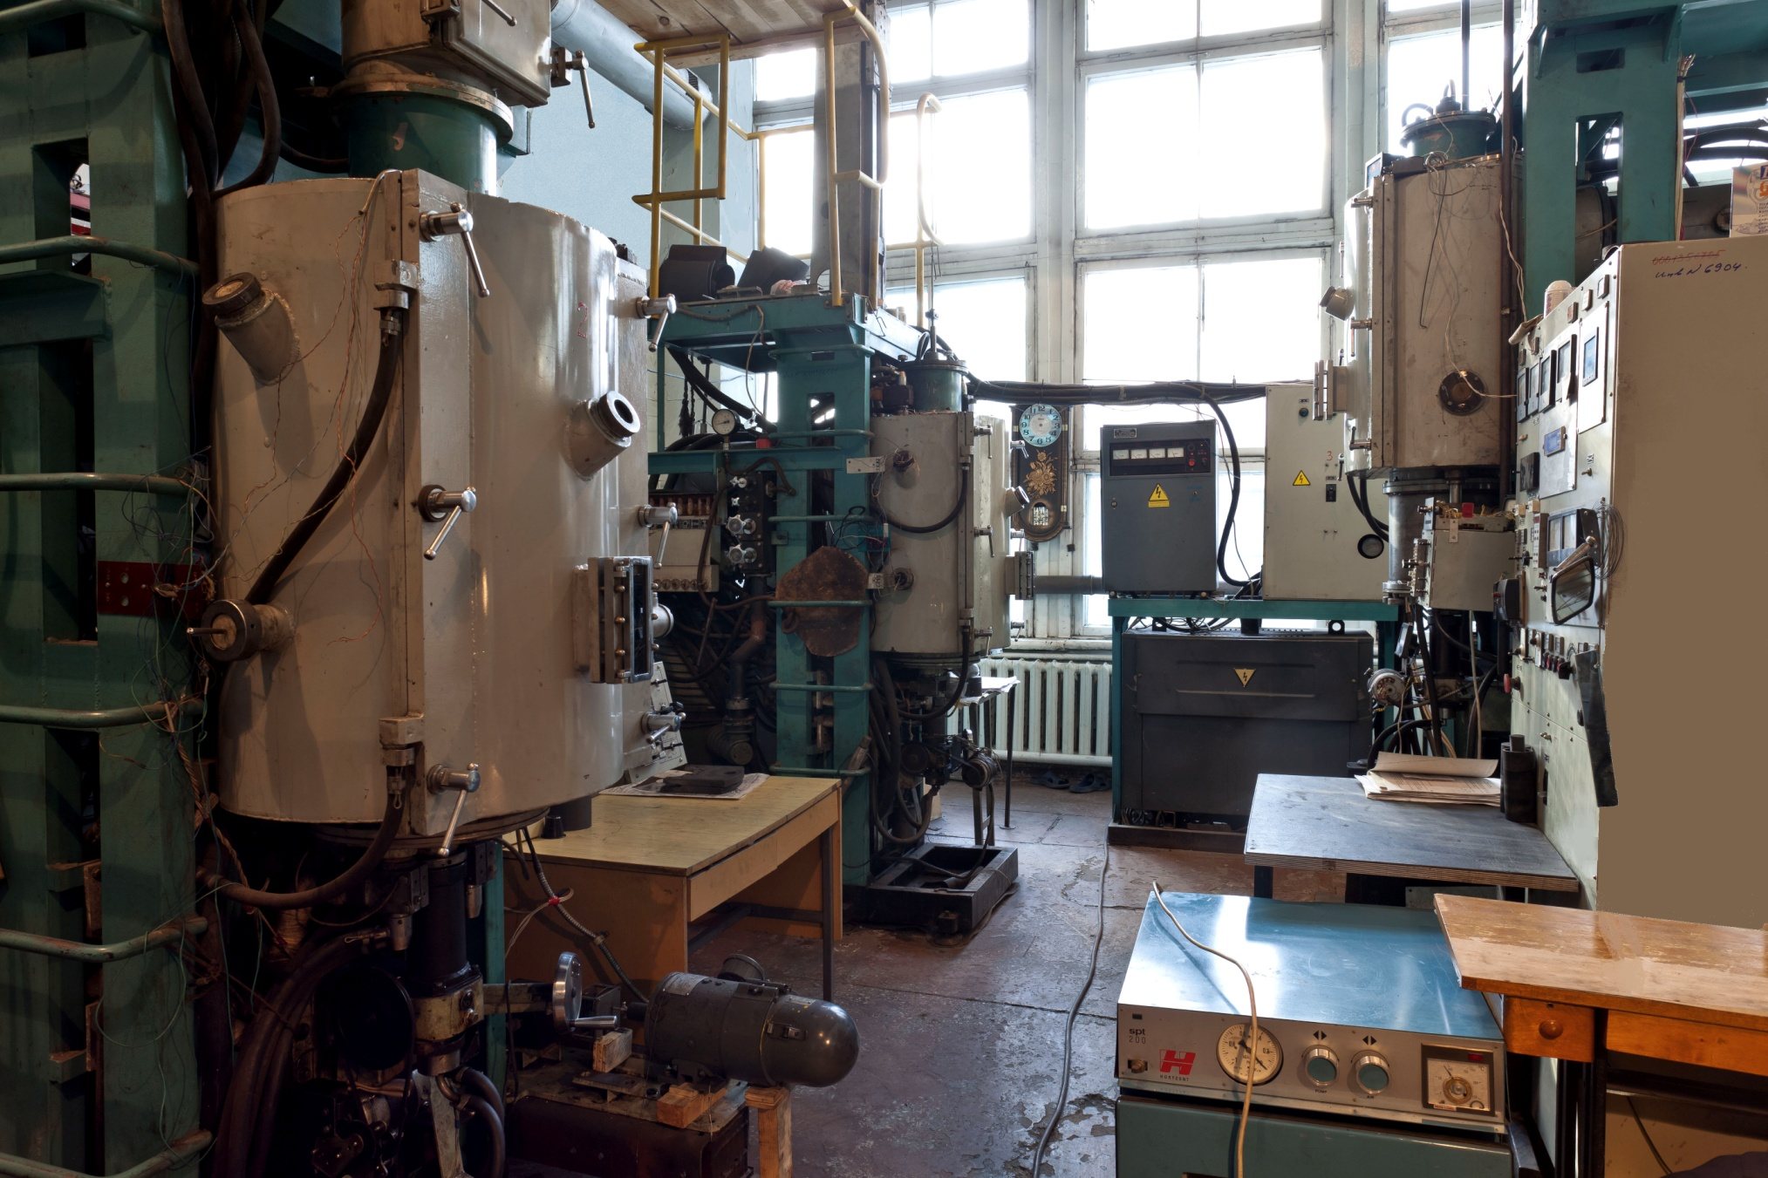
Отдел твердотельных материалов

Slide 5
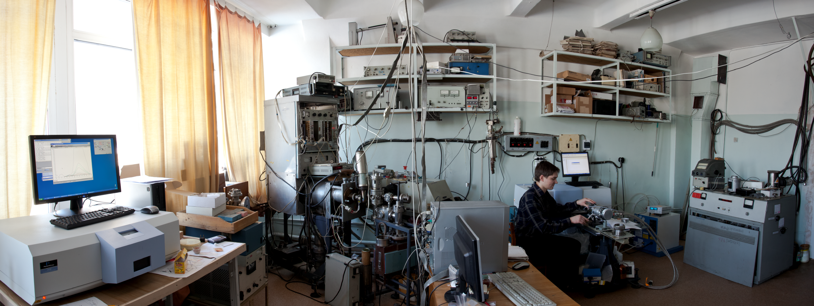
Отдел твердотельных материалов

Slide 6
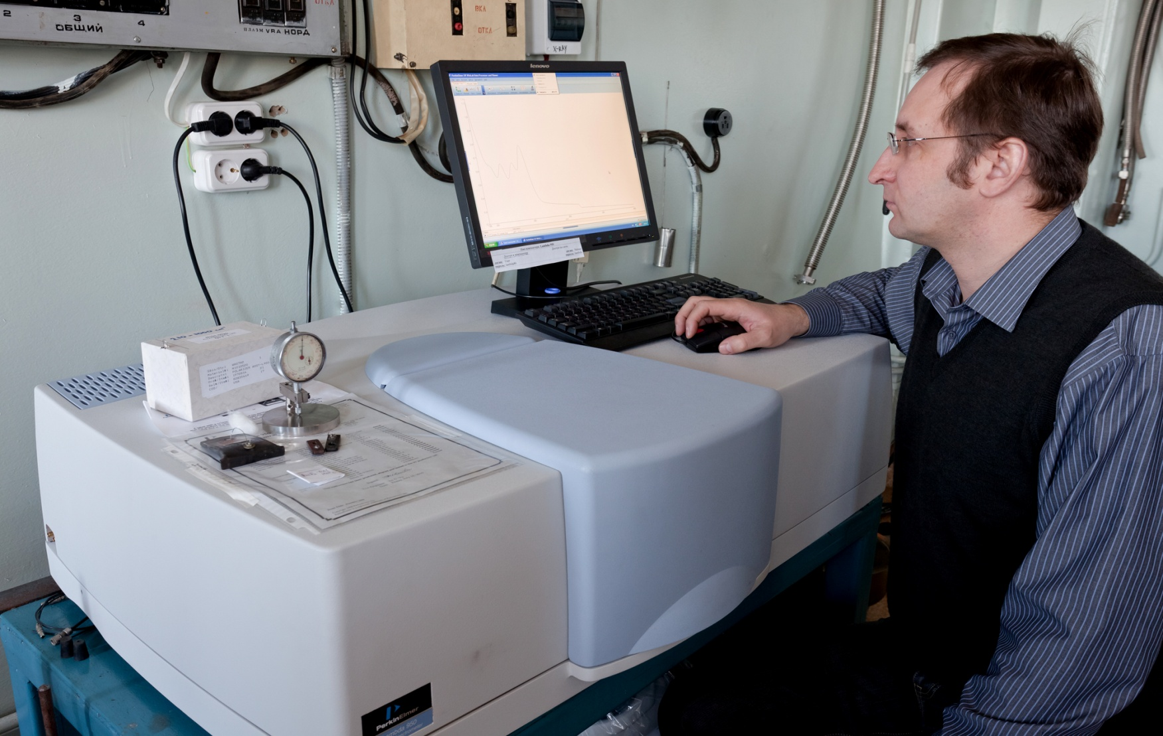
Отдел твердотельных материалов

Slide 7
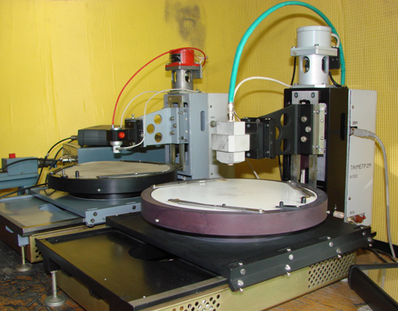
Отдел твердотельных материалов

Slide 8
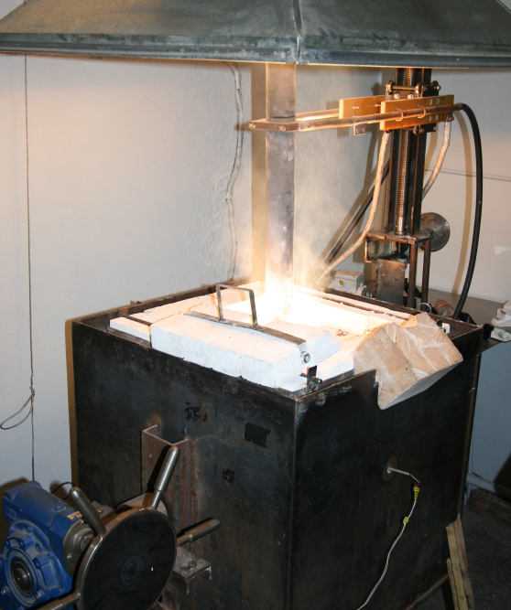
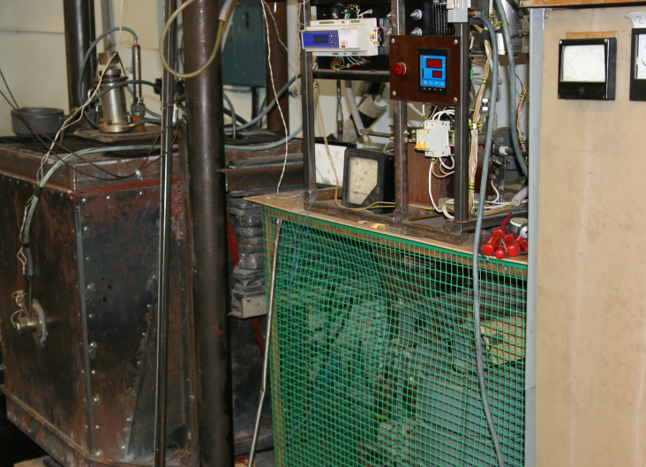
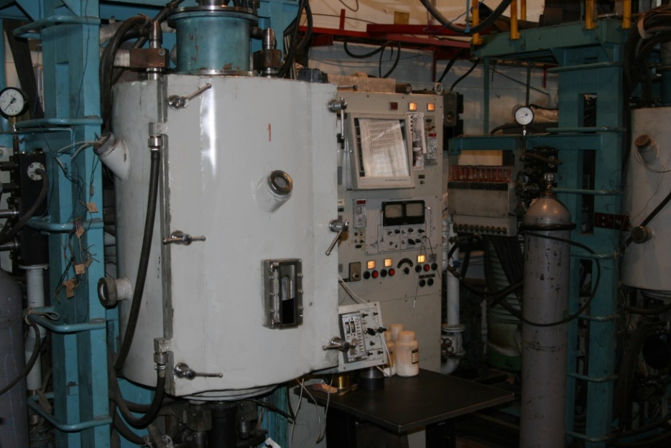
Отдел твердотельных материалов
a
b
c

Slide 9
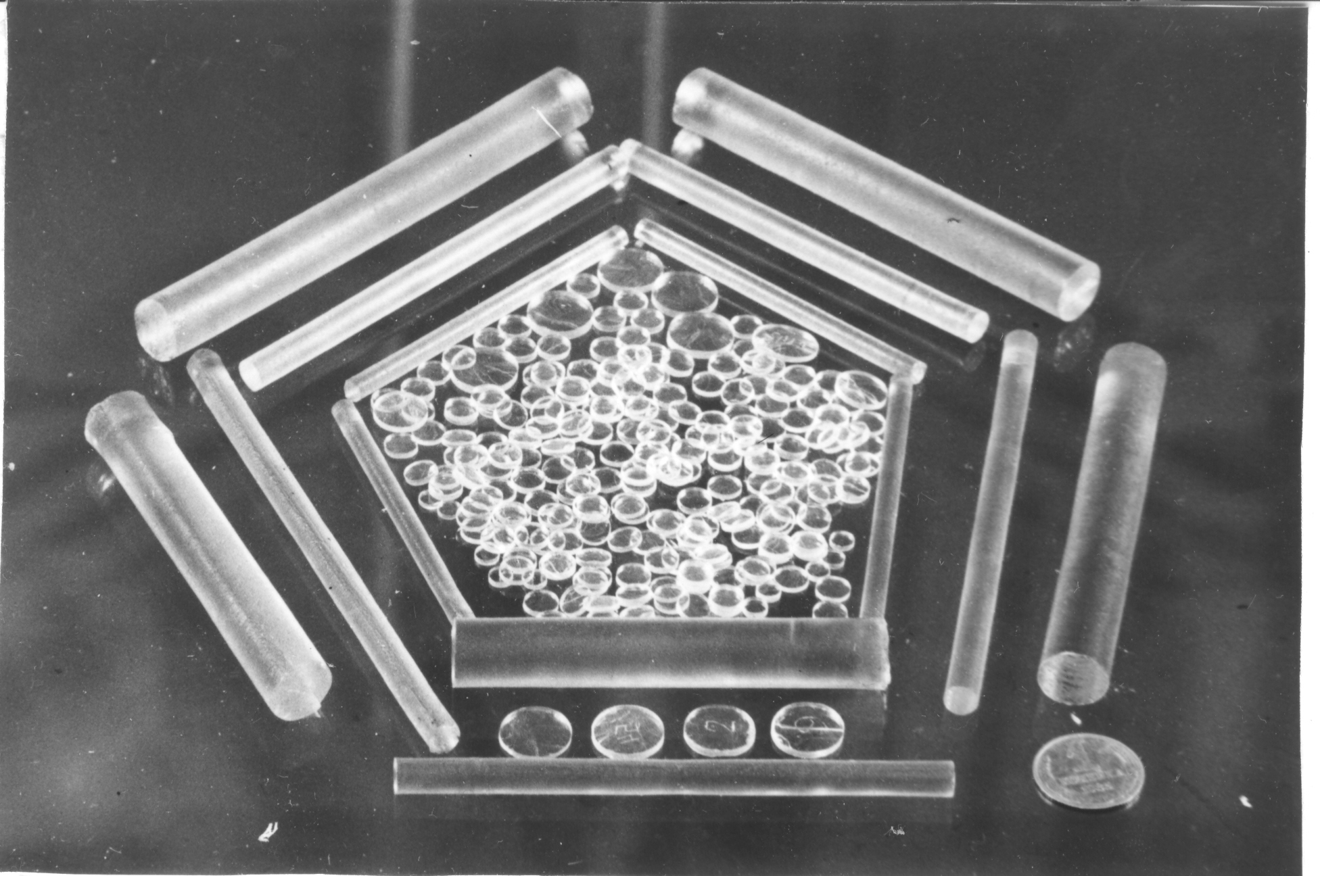
Термолюминесцентные монокристаллические детекторы ДТГ-4
Чернобыль – 26 апреля 1986 года.
Notes:
Сжать короче наглее

Slide 10
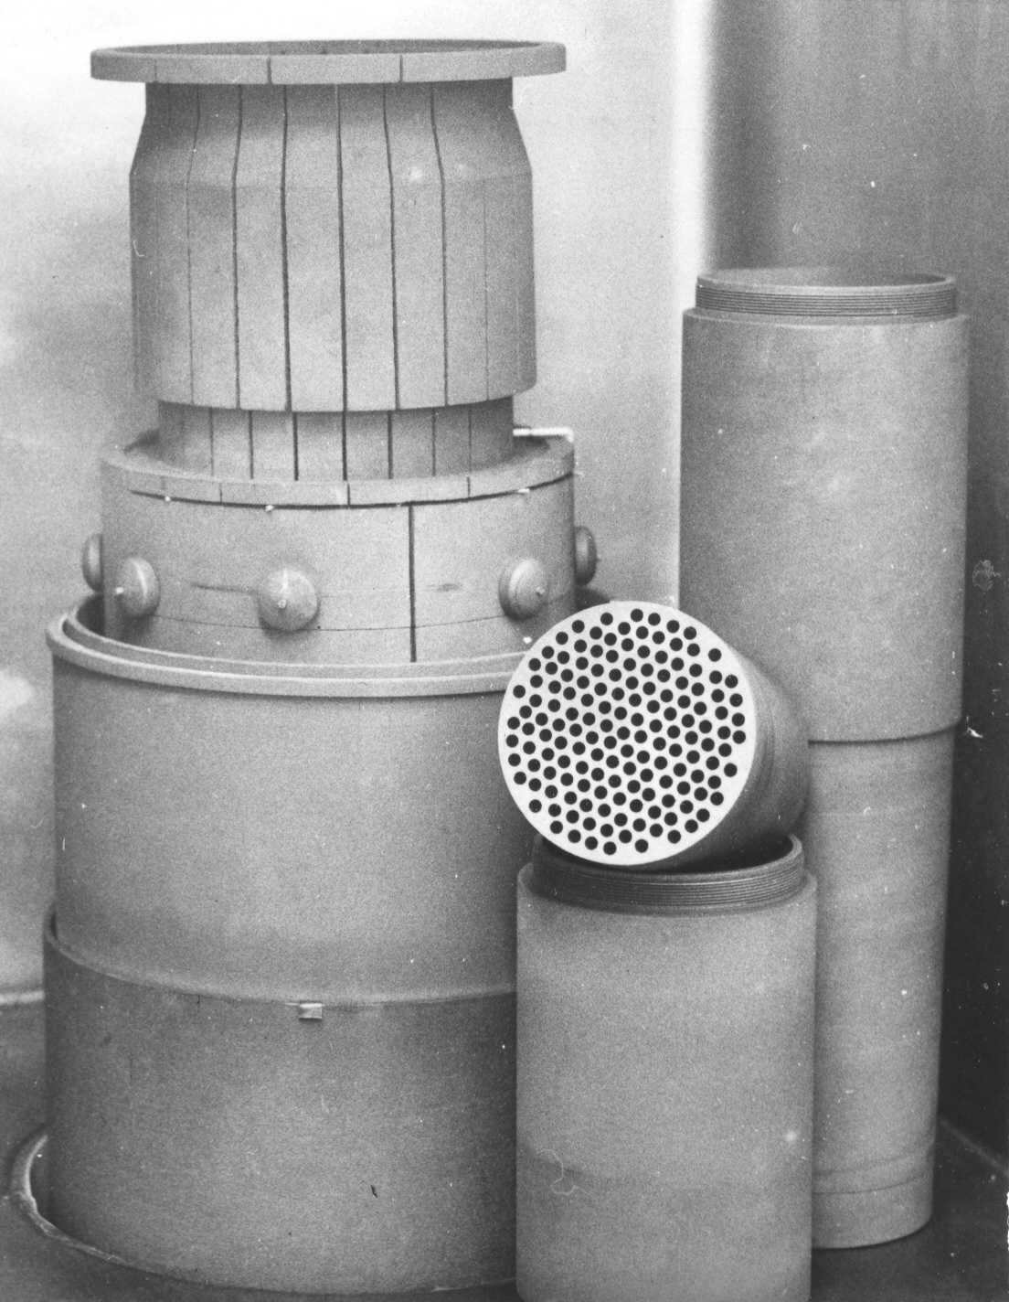
Термолюминесцентные монокристаллические детекторы ДТГ-4
LiF:Mg,Ti
(LiF:0.05%MgF₂,0.0005%TiO₂)
Однородность !
Notes:
Сжать короче наглее

Slide 11

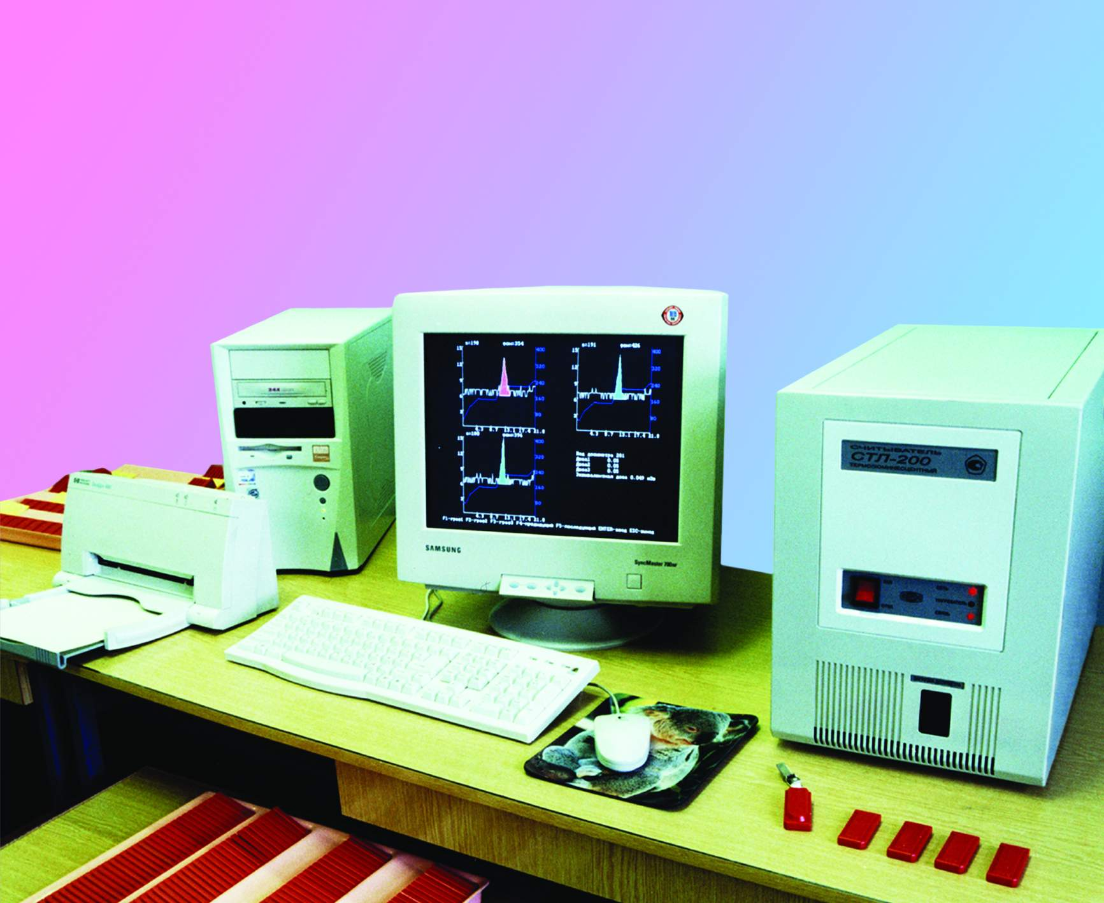
Общий вид комплекса АКИДК-201

Slide 12
Термолюминесцентные монокристаллические детекторы
"Разработка научных и практических основ создания и организация серийного производства комплекса средств термолюминесцентной индивидуальной дозиметрии внешнего облучения персонала и населения"
Премия правительства РФ по науке и технике за 2004 год
Notes:
Сжать короче наглее

Slide 13
Оптические широкозонные диэлектрики
Минералы со структурой берилла
Радиоэкология Байкальского региона
В.Д. Пампура, А.И. Непомнящих, С.Н. Мироненко, Г.П. Афонин. Применение метода термолюминесцентной дозиметрии в радиогеохимических исследованиях. Геохимия, 12, 1988, с.1789-1797
А.И. Непомнящих, Б.П. Черняго, А.Ф. Кузнецов, В.И. Медведев. Локальные выпадения на юге Иркутской области от наземных ядерных испытаний. ДАН, т. 369, N 21, 1999, с. 258-260.
Чеpняго Б.П., Непомнящиx А.И. О pадиоактивном загpязнении теppитоpии Пpибайкалья от наземныx ядеpныx иcпытаний. Геология и геофизика, 2008, 49, 2, стр. 171-178
B.P. Chernyago, A.I. Nepomnyashchikh, V.I. Medvedev. Current radiation environment in the Central Ecological Zone of the Baikal Natural Territory. Russian Geology and Geophysics. 2012,9,926-935.
Notes:
Сжать короче наглее

Slide 14
Кремний для солнечной энергетики (1996 г)
Мировое потребление энергии порядка 20,500 TWh/год
Оценка доли выработки энергии от PV: 70 TWh/год
Доля выработки энергии от PV в мире: 0.5%, в Европе 2 %.
Доля выработки энергии от PV достигнет 10% к 2020 году.

Slide 15
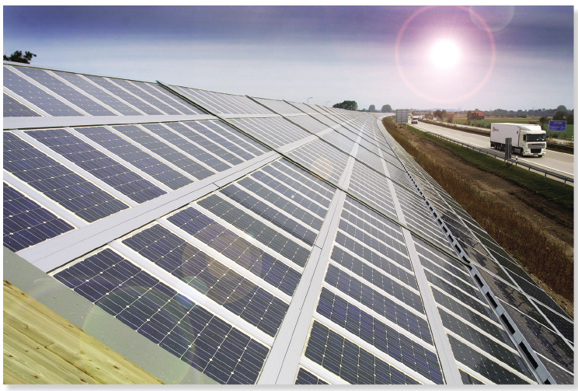
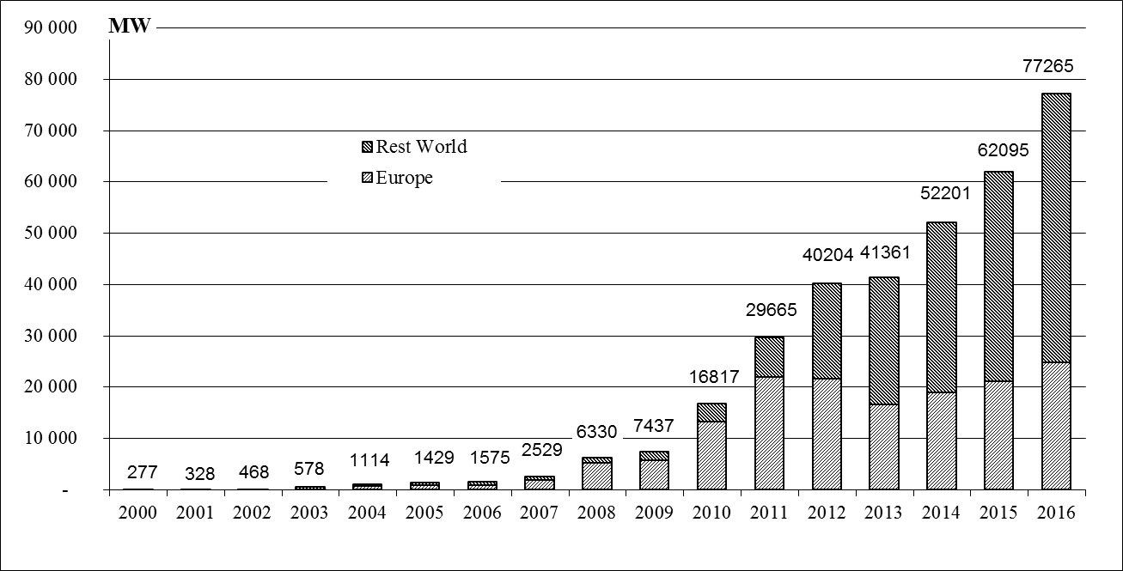
За последние 10 лет рост мирового производства солнечных элементов составил более 25 % ежегодно, причем в 2011 году объем продаж увеличился на 70%.
Годовой объем производства солнечных модулей

Slide 17
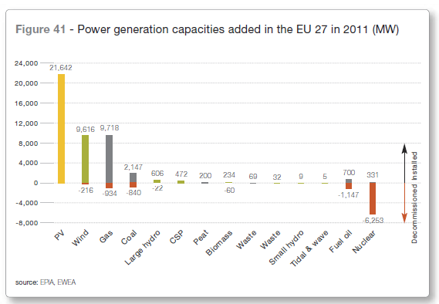

Slide 18
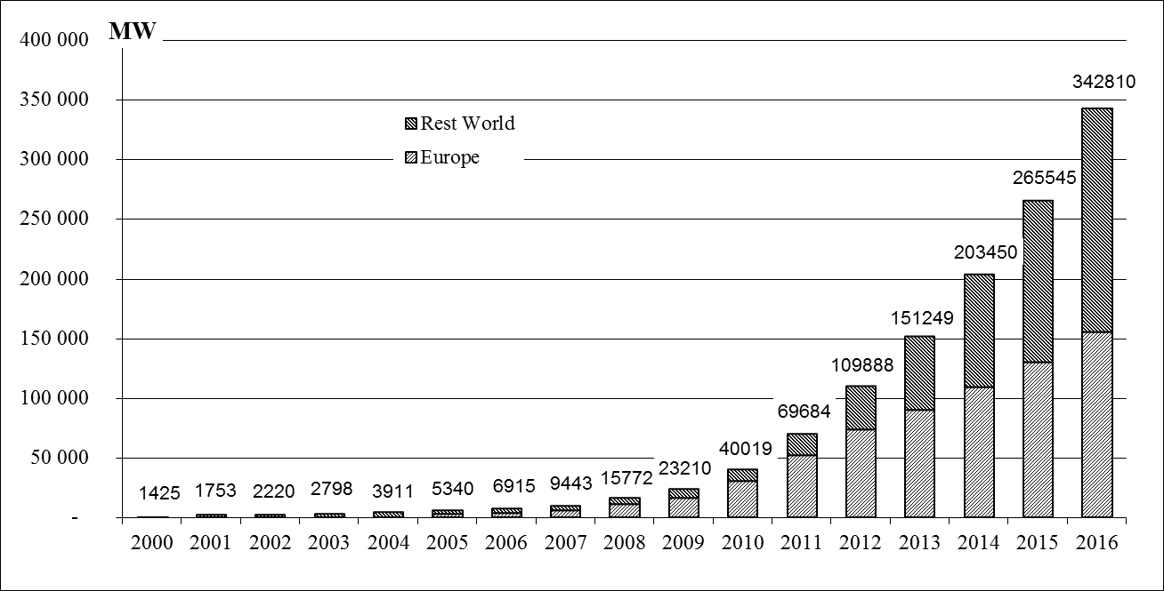
Объем инсталлированных солнечных модулей в мире достиг 69,7 ГВт.
Изменение объемов инсталлированных солнечных модулей

Slide 19
Production Capacity Outlook – Crystalline technologies vs. Thin Film

Slide 20
Поскольку основным материалом для производства солнечных элементов служат пластины мульти- и монокремния, то для обеспечения растущего спроса потребуется в течение пяти лет удвоить производство кремния для солнечной энергетики.
Основные проблемы при этом
Объемы производства кремния для солнечной энергетики
Радикальное снижение стоимости кремния
Как их решать?

Slide 21
Действующая схема получения кремния для солнечных элементов (сименс процесс)
Поликремний
Карботермия SiO₂ + 2C = Si + 2CO
Получение трихлорсилана Si + 3HCl ↔ SiHCl₃ + H₂
Ректификация трихлорсилана
Восстановление трихлорсилана водородом и высаживание поликремния на горячем стержне либо в кипящем слое.
При этом затраты электроэнергии для производства поликремния составляют порядка 170 кВт*час/кг, а с учетом выращивания блока мультикремния – 200 кВт*час на 1кг мульткремния.
Затраты на создание производства объемом 1000 т/год составляют порядка 200 $млн.

Slide 22
Технология прямого получения кремния для солнечных элементов
В проекте предлагается безхлорная технология прямого получения мультикремния из высокочистого рафинированного металлургического кремния
Карботермия - SiO₂ + 2C = Si + 2CO
Принципиально новая технология рафинирования расплава кремния
Направленная кристаллизация
Затраты электроэнергии на производство 1 кг мультикремния составляют 40 кВт*час/кг
*А.И. Непомнящих, Б.А. Красин, В.С. Романови др. Патент РФ N 2131843, 1999
*А.И. Непомнящих, Б.А. Красин и др.. Известия Томского политехнического университета, том 303, вып.2, 2000, с. 176-190
*А.И. Непомнящих, В.П. Еремин, Б.А. Красин. Изв. ВУЗов Материалы электронной техники, 4, 02, 2002, с. 16-24.

Slide 23
При этом необходимо достичь таких же электрофизических параметров, как и для кремния, полученного по сименс технологии.
Электрофизические характеристики кремния
Свойство | Значение
Тип проводимости | P-тип
Сопротивление, Ω*см | 0,4-3
Время жизни, μс | ≥ 2
Длина диффузионного пробега, μm | ≥ 100
Размеры моноблоков, mm | ≥ 2

Slide 24
Требования к SoG кремнию
Содержание примесей в SoG кремнии (не более, ppm)
Carbon
3
Copper
0.1
Oxygen
10
Nickel
0.05
Boron
0.3
Chromium
0.01
Phosphorous
0.2
Manganese
0.01
Sodium
0.2
Iron
0.03
Magnesium
0.2
Cobalt
0.01
Potassium
0.5
Zinc
0.1
Aluminium
0.1
Barium
0.1
Titanium
0.001
Calcium
0.1
Как их обеспечить?

Slide 25
Что необходимо для реализации технологии?
Высокочистые исходные материалы для карботермического восстановления кремния: кварц и углеродистый восстановитель
Тигли из кварцевой керамики для выращивания блока мультикремния
Прежде всего необходим сверхчистый природный кварцевый материал для обеих частей технологии

Slide 26
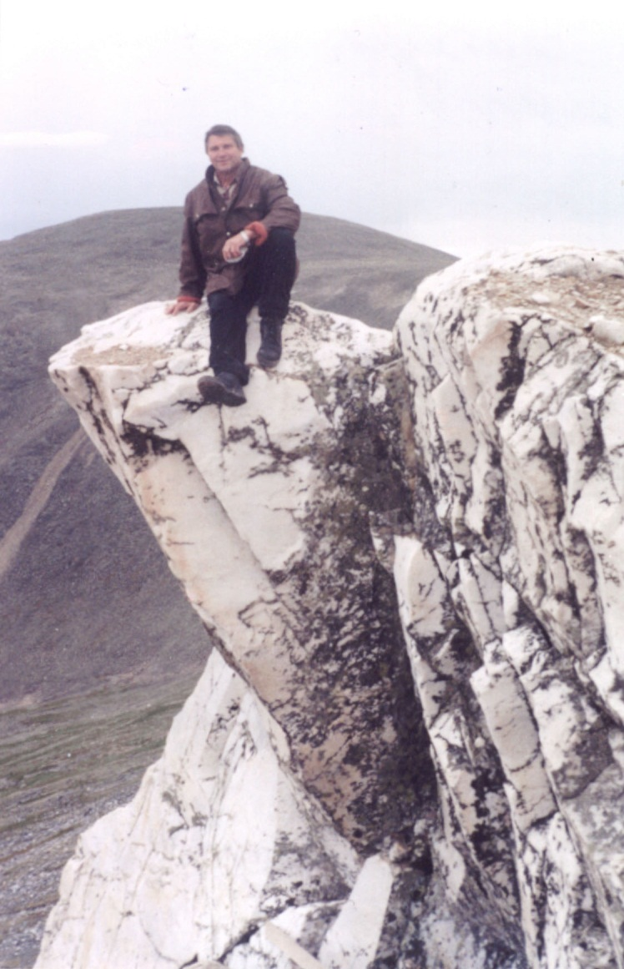
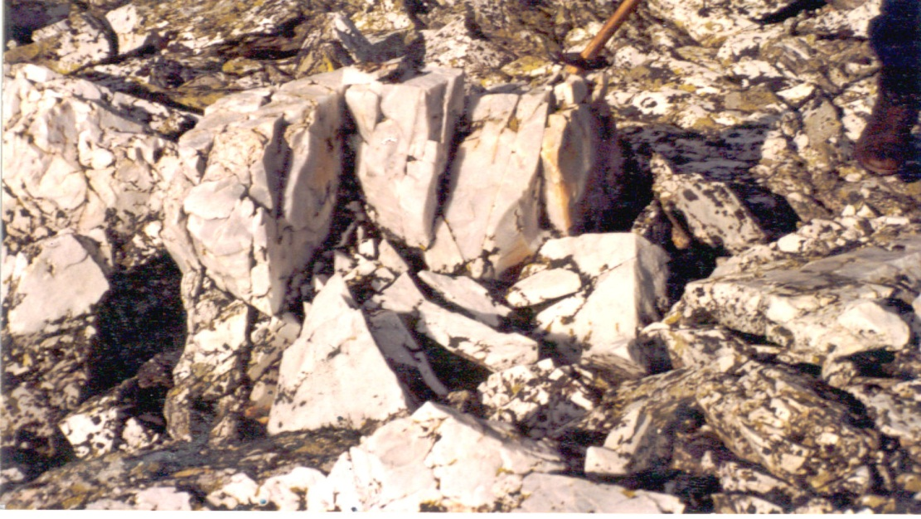
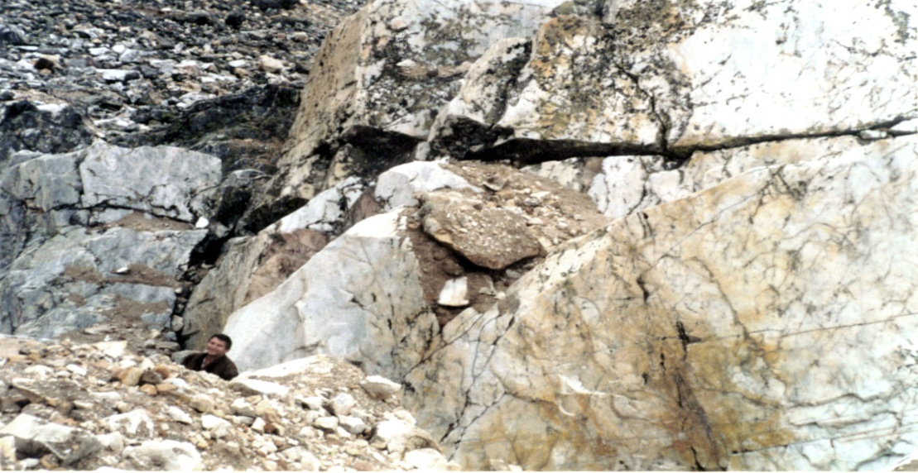
Суперкварциты Восточного Саяна
Необходимыми качествами обладают особо чистые кварциты месторождения «Бурал-Сардаг», (сумма примесей не более 100 ppm), открытое Институтом геохимии в Восточном Саяне
*Е.И. Воробьев, А.М. Спиридонов, А.И. Непомнящих, М.И. Кузьмин. ДАН, 2003, т. 390, 2, 219-223.
*А.М.Федоров, В.А.Макрыгина, А.Е.Будяк, А.И.Непомнящих. ДАН, 2012, т. 442, 2, с. 1-6

Slide 27
Месторождение Бурал-Сардаг
Запасы кварцитов в продуктивных телах по категориям С1+С2 в объеме 972967.67 тонн, в том числе суперкварцитов – 66617.74 тонны, микрокварцитов – 807563.17 тонны
Суммарное содержание примесей как в суперкварцитах, так и в мелкозернистых кварцитах месторождения Бурал-Сардаг не превышает 100 ррм
Прогнозные запасы светло серых кварцитов на площади месторождения Бурал-Сардаг (среднее содержание примесей 250 ррм) по оценкам А.М.Федорова* составляют 83 млн.тонн
*А.М.Федоров. Геохимия и условия образования особо чистых кварцитов на примере проявлений Восточного Саяна. Автореферат канд.дисс.Иркутск, 2012

Slide 28
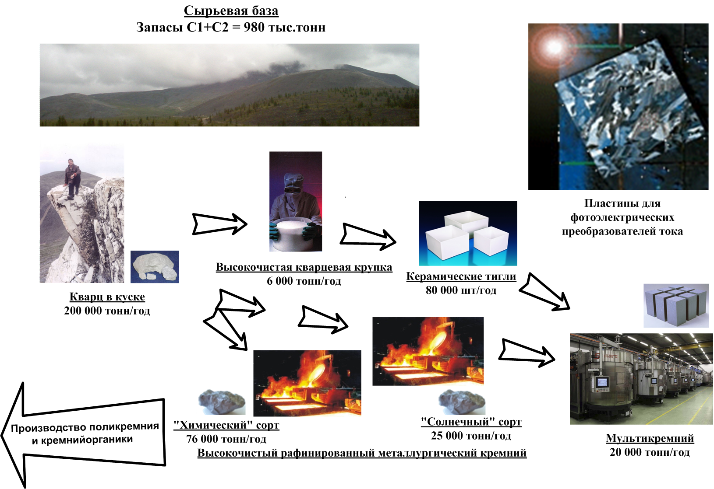
Суперкварциты Бурал-Сардага
Содержание примесей в суперкварцитах, ppmw
Al | Ca | Mg | Fe | Ti | Mn | Na | K | Li | Cu | ∑¹⁰ | B | P
41 | 4 | 6 | 4 | 0,1 | 0.2 | 10 | 17 | 0.3 | 0.05 | 82 | 0.1 | 0.2
Содержание примесей в кварцевой крупке из суперкварцитов,ppmw
Al | Ca | Mg | Fe | Ti | Mn | Na | K | Li | Cu | ∑¹⁰ | B | P
3.5 | 1 | 0.1 | 0.1 | 0.1 | 0.1 | 2.3 | 1.3 | 0.1 | 0.01 | 8.6 | 0.01 | 0.02
Высокочистая кварцевая крупка является исходным материалом для производства тиглей и кремния.
Тигель из кварцевой керамики
UMG-Si

Slide 29
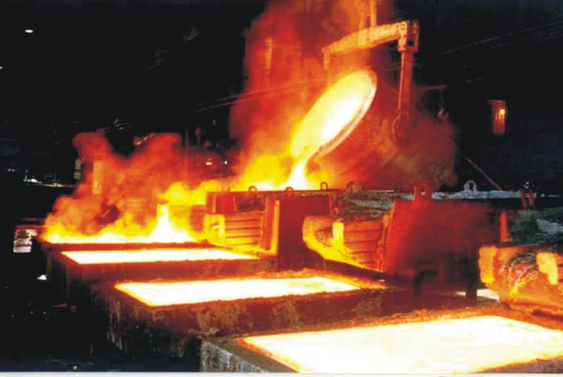
Эксперимент
Февраль 1999: получение высокочистого кремния на одной из 25 МVА печей ЗАО «Кремний»
Состав шихты:
Черемшанский кварцит
Древесный уголь завода г. Амзя
Ангарский нефтекокс
Щепа березы

Slide 30
Требования к высокочистому рафинированному кремнию, ррм
Содержание примесей в UMG кремнии (не более, ppmw)
Carbon
3
Copper
50
Oxygen
50
Nickel
50
Boron
0.3
Chromium
50
Phosphorous
0.3
Manganese
50
Sodium
10
Iron
300
Magnesium
10
Cobalt
50
Potassium
10
Zinc
50
Aluminium
30
Barium
10
Titanium
3
Calcium
10
Zirconium
3
Vanadium
2
Total impurities, not more than in ppm
1000
Base element, %
99.9

Slide 31
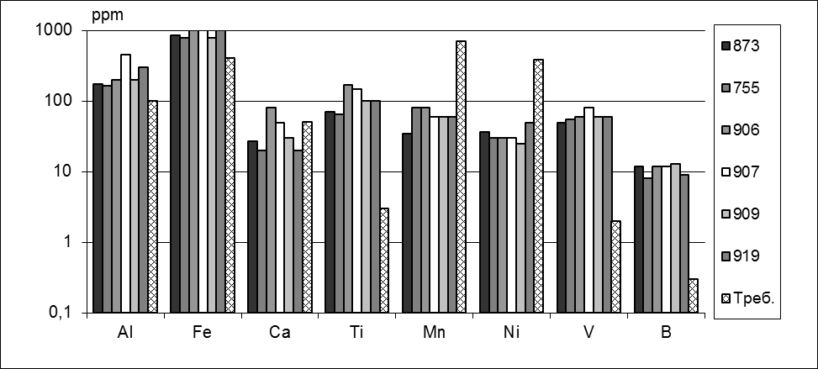
Содержание химических примесей в сырье, ppmw
Сырье | Al | Fe | Mg | Ca | Ti | Mn | Ni | V | Cu | Zr | B | Р
755 | 165 | 800 | 7.5 | 20 | 65 | 80 | 30 | 55 | 10 | 40 | 13 | 50
873 | 175 | 850 | 11 | 27 | 70 | 35 | 37 | 50 | 8 | 30 | 12 | 29
*A.I.Nepomnyashikh, V.A. Fedosenko, V.P. Eremin and B.A. Krasin. Low cost multicrystal-line silicon for solar cells. Silicon for chemical industry VI, Loen-Norway, 2002, p. 191-196
*A.I. Nepomnyaschikh, A.V.Zolotaiko, B.A. Krasin and I.A.Eliseev. Direct production of multicrystalline solar silicon from high purity metallurgical silicon. Silicon for chemical industry VII, Trondheim, 2004, p. 299-306.

Slide 32
Удаление бора
Рафинирование расплава кремния
Для расчетов использовалась система Si–B–H₂O–Ar (or air), с 1 mol Si, содержащщая 3 - 60 ppm B с добавлением 0.5 mol увлажненного газа. Температурный интервал был 1000 - 3000 ⁰C
Зависимость содержания бора в расплаве кремния от температуры
*И.А. Елисеев. Компьютерное моделирование процессов рафинирования кремния для солнечной энергетики. 2-я школа-семинар молодых ученых России «Проблемы устойчивого развития региона» г. Улан-Удэ 2001г.
Notes:
32
We can se the very effective refining processes in rang temperature from 2200 ⁰C up to 3000 ⁰C. The realization of this refining technology is possible by using inductive plasma. But the most interesting temperature range is from the melting point up to 1800 ⁰C because it’s suitable range for traditional refining metallurgical silicon technology.

Slide 33
Удаление бора
Зависимость концентрации соединений бора и кремния от температуры.
*A.I. Nepomnyaschikh, A.V.Zolotaiko, I.A.Eliseev et all. Silicon for chemical industry VII, Trondheim, 2004, p. 299-306.
*Елисеев И.А., Непомнящих А.И., Бычинский В.А Изв. ВУЗов. Материалы электронной техники, 2007,1, с.53-60
Notes:
33
We can se the very effective refining processes in rang temperature from 2200 ⁰C up to 3000 ⁰C. The realization of this refining technology is possible by using inductive plasma. But the most interesting temperature range is from the melting point up to 1800 ⁰C because it’s suitable range for traditional refining metallurgical silicon technology.

Slide 34
Эксперимент
В 2003 мы провели эксперимент на 16.5 МВА электротермической печи ЗАО “Кремний” (г.Шелехов).
Масса расплава кремния в ковше была 3000 kg, количество водяного пара 9 kg и количество воздуха 206 m³. Для эксперимента был специально разработан и изготовлен генератор влажности.
Slag
Bubbling by humidified gas
Water vapour generator
H₂O
Gas
*A.I. Nepomnyaschikh, A.V.Zolotaiko, I.A.Eliseev et all. Silicon for chemical industry VII, Trondheim, 2004, p. 79-89.
Notes:
34

Slide 35
Эксперимент
T, ⁰C | arb. M_{Si} (mol) | arb. M_{water} (mol) | arb. M_{air} (mol) | Content of B, ppmw |  | Content of Fe, ppmw
 |  |  |  | C₀ | C_{r} | C₀ | C_{r}
1620 | 1 | 0.005 | 0.08 | 53 | 35 | 0.34 | 0.31
C₀ – концентрация примесей в нерафинированном кремнии
C_{r} – концентрация примесей в рафинированном кремнии
*A.I. Nepomnyaschikh, A.V.Zolotaiko, I.A.Eliseev et all. Silicon for chemical industry VII, Trondheim, 2004, p. 79-89.
Notes:
35

Slide 36
Получение высокочистого рафинированного кремния
Таблица. Содержание примесей в компонентах шихты
Материал | Установленная массовая доля примесей, ppmw
Элементы | Al | Fe | B | P | Ti | Ni | Cr | V | Zr | Co | Ca | Na
Кварц "Сарыкуль" | 90 | 2 | 1 | 2 | 1 | 0.2 | 0,1 | 0,2 | 0,7 | 0,2 | 9 | 5
Древесный уголь, зольность 1 % | 5 | 40 | 2 | 7 | 2 | 0,5 | 0.4 | 1 | 1 | 0,2 | 4 | 0,1
Электрод, зольность 0,5 % | 20 | 10 | 2 | 2 | 9 | 2 | 1 | 0,2 | 6 | 0,4 | 3 | 0,2
Проведены подготовительные работы по отработке процесса рафинирования расплава кремния увлажненной газовой смесью на руднотермической печи 9.6 КВА МК «KazSilicon» в г.Уштобе Республики Казахстан, декабрь 2007.
Notes:
36

Slide 37
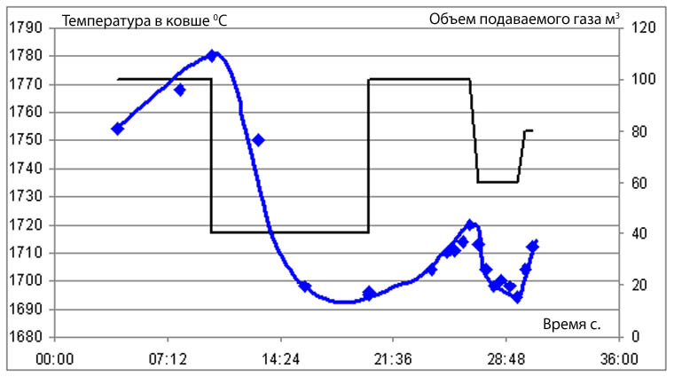
Получение высокочистого рафинированного кремния
Изменение температуры в ковше(⁰С) и объема подаваемого газа по времени

Slide 38
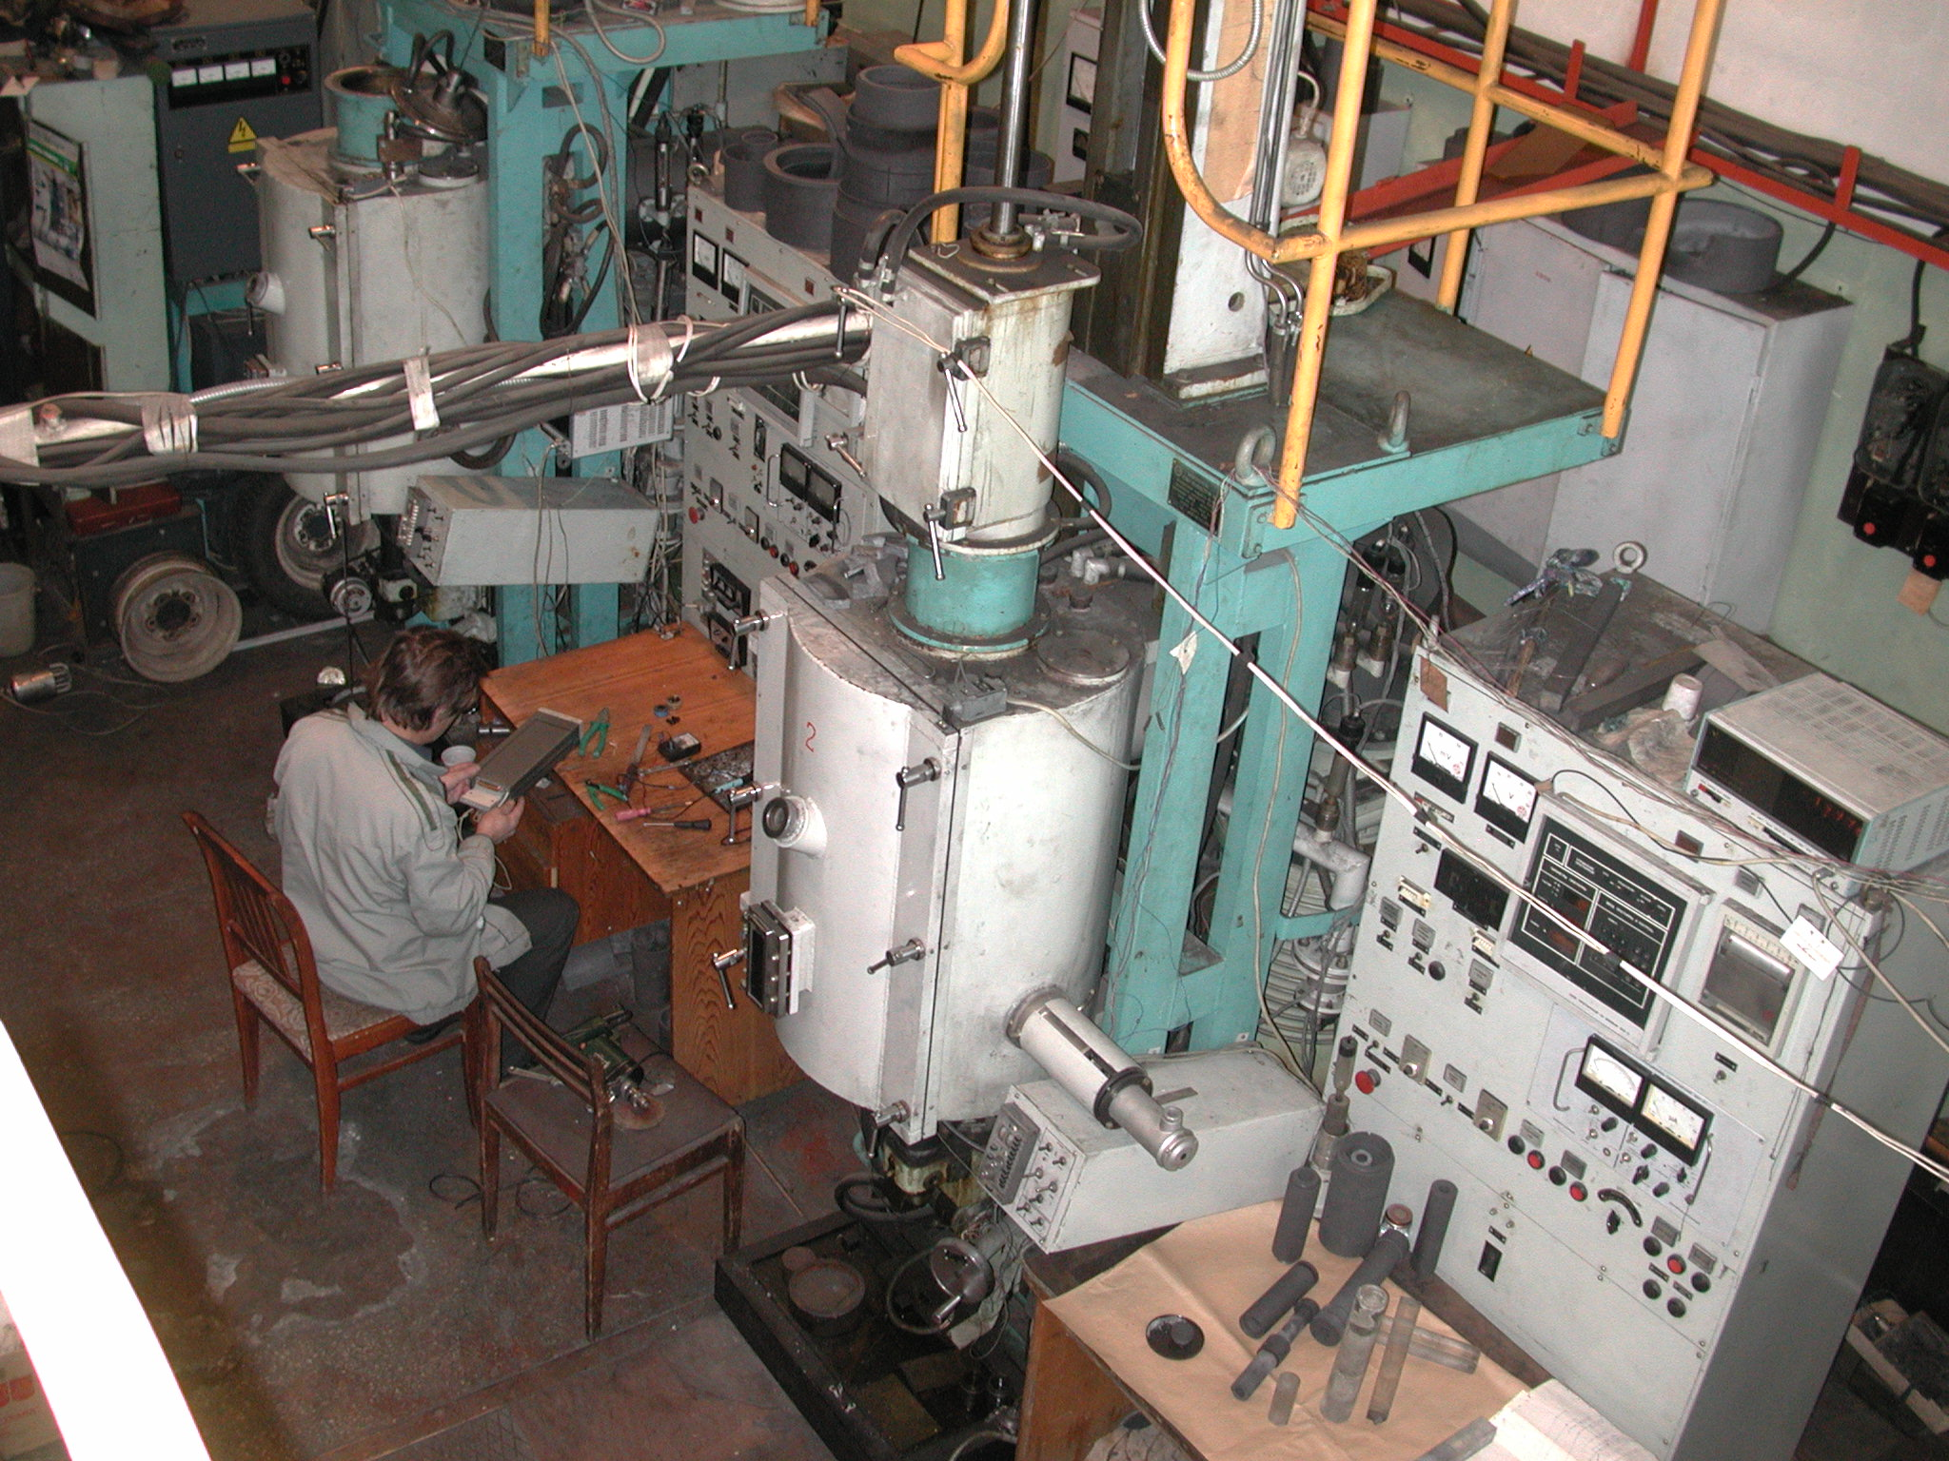
Выращивание слитков мультикремния
Block 125*125*250 mm

Slide 39
Равновесные коэффициенты распределения примесей в кремнии
Li | 1*10⁻² | P | 0.35 | Ni | 1*10⁻⁴ | Zr | 2*10⁻⁸
B | 0.8 | S | 1*10⁻⁵ | Cu | 1*10⁻⁴ | Nb | 5*10⁻⁷
C | 7*10⁻² | Ti | 5*10⁻⁶ | Zn | 1*10⁻⁵ | Ta | 2*10⁻⁸
N | 7*10⁻⁶ | V | 5*10⁻⁶ | Ga | 8*10⁻³ | Ag | 1*10⁻⁴
O | 1.25 | Cr | 5*10⁻⁶ | Ge | 0.3 | Cd | 1*10⁻⁶
Na | 2*10⁻³ | Mn | 1*10⁻⁵ | As | 0.3 | Sb | 2*10⁻²
Mg | 2*10⁻³ | Fe | 1*10⁻⁵ | Mo | 5*10⁻⁸ | Sn | 2*10⁻²
Al | 2*10⁻³ | Co | 1*10⁻⁵ | W | 5*10⁻⁸ | Bi | 7*10⁻⁴
Эффективные коэффициенты распределения примесей
Al | Fe | Mg | Ti | Mn | Ni | B
1,6*10⁻² | 2*10⁻³ | 8*10⁻³ | 6*10⁻⁴ | 6,5*10⁻² | 2*10⁻² | 1,0

Slide 40
Содержание примесей в сырье, ppmw
Сырье | Al | Fe | Mg | Ca | Ti | Mn | Ni | V | Cu | Zr | B | Р
755 | 165 | 800 | 7.5 | 20 | 65 | 80 | 30 | 55 | 10 | 40 | 13 | 50
873 | 175 | 850 | 11 | 27 | 70 | 35 | 37 | 50 | 8 | 30 | 12 | 29
Содержание примесей в образцах мультикремния, ppmw
Образец | Al | Fe | Mg | Ca | Ti | Mn | Ni | V | Cu | Zr | B | P
Крс-47 | 1 | 3 | 1 | 11 | 1 | 1 | 1 | 5 | 10 | 5 | 9 | 10
Крс-60 | 0.1 | 5 | 0.4 |  | 0.1 | 1 | 1 |  |  | 5 | 7 | 10
КРС-26 | 1 | 2 | 0.2 | 4 | 0.1 | 0,01 | 0,2 | 0,01 | 0,1 | 0,01 | 9 | 10
*A.I.Nepomnyashikh, V.A. Fedosenko, V.P. Eremin and B.A. Krasin. Low cost multicrystal-line silicon for solar cells. Silicon for chemical industry VI, Loen-Norway, 2002, p. 191-196
*A.I. Nepomnyaschikh, A.V.Zolotaiko, B.A. Krasin and I.A.Eliseev. Direct production of multicrystalline solar silicon from high purity metallurgical silicon. Silicon for chemical industry VII, Trondheim, 2004, p. 299-306.

Slide 41
Степень очистки при направленной кристаллизации
Примесь | Содержание примеси, ppmw |  | Кратность очистки
 | Исходное сырье | Мультикремний
Fe | 1000 | 1 | 1000.0
Al | 200 | 1 | 200.0
Ca | 30 | 4 | 7.5
Ti | 70 | 0.1 | 700.0
V | 50 | 0.01 | 5000.0
Zr | 30 | 0.01 | 3000.0
Ni | 40 | 0.1 | 400.0
Mn | 40 | 0.01 | 4000.0
B | 12 | 9 | 1.3
P | 30 | 10 | 3.0

Slide 42
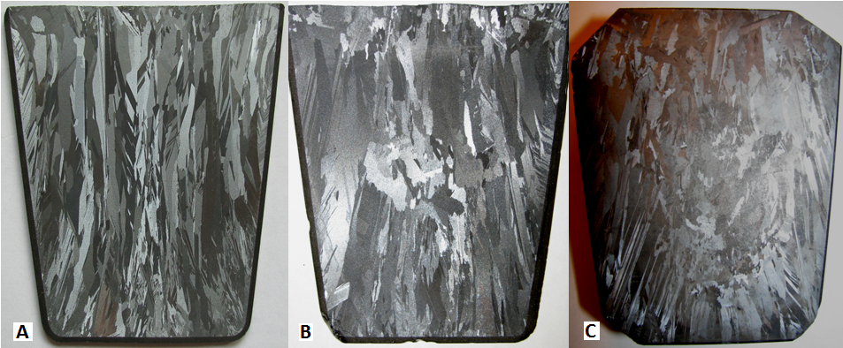
Распределение примесей вдоль блока и структура мультикремния очень сильно зависят от условий роста.
Структура межзеренных границ мультикремния, выращенных при разных скоростях: A - 5 мм/час, B – 10 мм/час, C – 15 мм/час
Распределение примесей в блоках мультикремния, ppmw
Ingots | Impurity | 1 | 2 | 3 | 4 | 5 | 6 | 7 | 8 | 9 | 10
"A" | Fe | 4,1 | 4,7 | 3,7 | 2,4 | 3,8 | 1,8 | 2,5 | 4,5 | 4,6 | 1524
 | Ni | 0,2 | 0,2 | 0,2 | 0,3 | 0,6 | 0,4 | 0,4 | 0,8 | 0,5 | 75
"B" | Fe | 0,9 | 1,2 | 1,1 | 3,3 | 1414 | 2353 | 99 | 5,4 | 5 | 34709
 | Ni | 0,8 | 0,9 | 0,15 | 0,24 | 40 | 74 | 3,3 | 1,1 | 0,45 | 1472
"C" | Fe | 5 | 5 | 290 | 177 | 20 | 15 | 189 | 6103 | 23 | 23
 | Ni | 0,2 | 0,2 | 7,3 | 5,9 | 0,8 | 0,3 | 7,1 | 324 | 0,3 | 0,2
*А.И.Непомнящих и др. Письма в ЖТФ, 2011, том 37, вып.37, вып.15, стр. 103-110

Slide 43
Влияние скорости вращения на колонную структуру блоков мультикремния
Структура межзеренных границ мультикремния, выращенных при разных скоростях вращения (A - 1 min⁻¹, B – 0.5 min⁻¹)
*K.A. Kokh, V.N. Popov, A.E. Kokh, B.A. Krasin, A.I. Nepomnyaschikh. Journal of crystal growth, 2007, 303, p.253-257

Slide 44
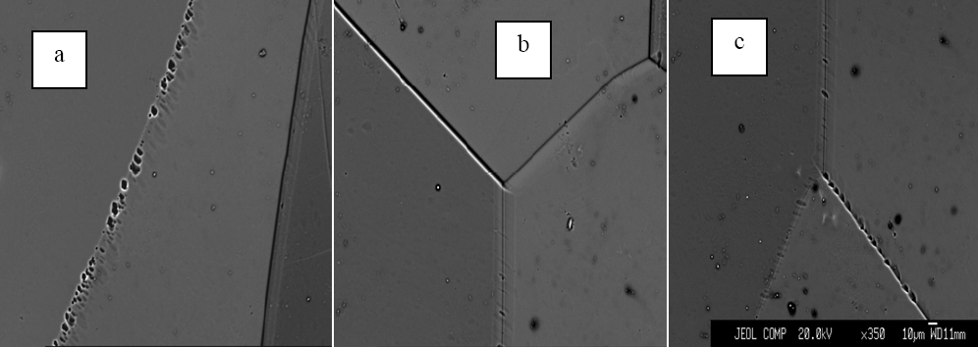
Типы межзеренных границ
Границы изучали на электронно зондовом рентгеноспектральном микроанализаторе JXA8200 (JEOL Ltd, Япония) в режиме электронного микроскопа во вторичных и обратно рассеянных электронах.

Slide 45
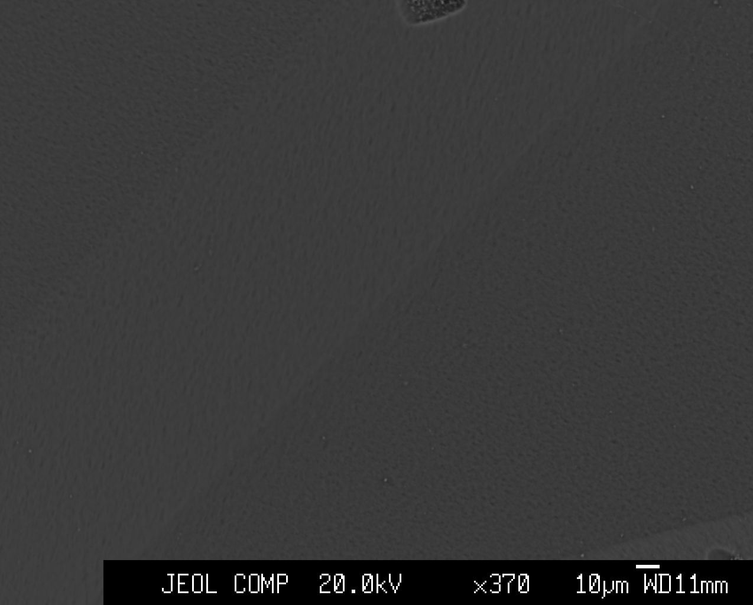

Межзеренные границы в мультикремнии не содержат примесей (х370 и х1000).

Slide 46
Технология получения SoG мультикремния
Содержание примесей в исходных материалах, ppmw.
 | Кварцит, | Древесный уголь | Электрод
 | Бурал-Сардаг | Ash: 1.1% | 1%
Fe | 10 | 40 | 10
Al | 80 | 40 | 20
Ca | 10 | 400 | 200
P | 1 | 7 | 2
B | 0,1 | 5 | 2
Ti | 5 | 2 | 9
Ni | 1 | 0,6 | 2
Cr | 1 | 0,4 | 1
Notes:
46

Slide 47
Технология получения SoG мультикремния
Ожидаемое содержание примесей в кремнии (Si ~6n), ppmw
 | Нерафинированный | Рафинированный | Мультикремний
Fe | 300 | 100 | 0.5
Al | 350 | 3 | 0.1
Ca | 460 | 2 | 0.7
Ti | 20 | 10 | 0.01
V | 10 | 10 | 0.01
Zr | 10 | 10 | 0.02
Ni | 10 | 10 | 0.1
Mn | 10 | 1 | 0.01
B | 3 | 0.3 | 0.3
P | 10 | 0.3 | 0.1
HP-1
Notes:
47

Slide 48
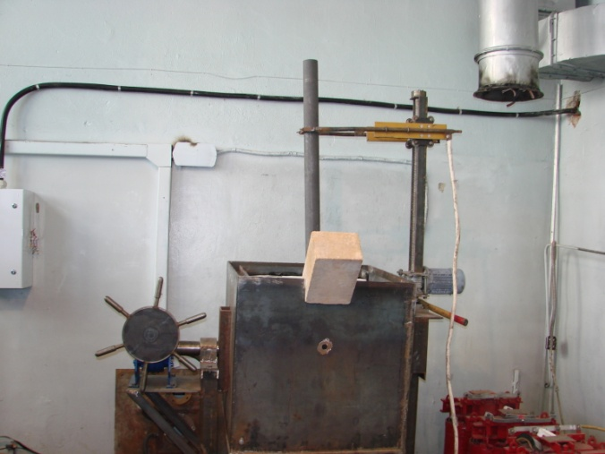
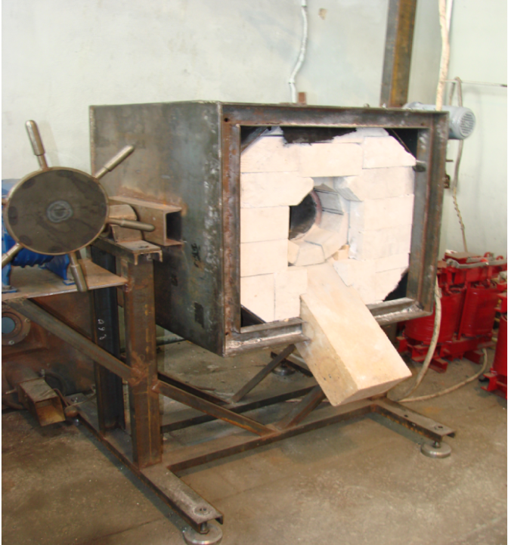
Карбо-термическое восстановление кремния
Создана лабораторная электродуговая установка постоянного тока мощностью 100 КВт. Установка может работать при напряжении 65-70 В и токе 1500А. Графитовый тигель составляет в длину 400мм и диаметром 200мм, диаметр электрода 75мм. Тигель является вторым электродом. Выливка кремния производится через верхний желоб.
Electro-arc furnace
В качестве восстановителя может быть использован гранулированный углерод-углеродистый восстановитель, разработанный ИППУ СО РАН.

Slide 49
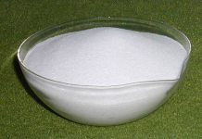
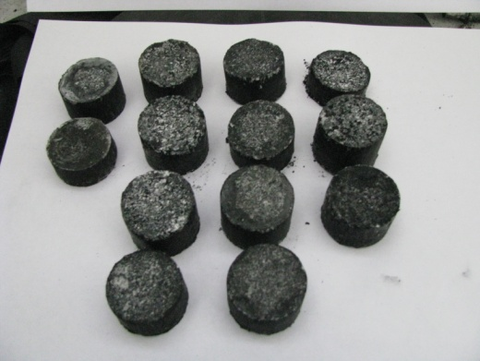
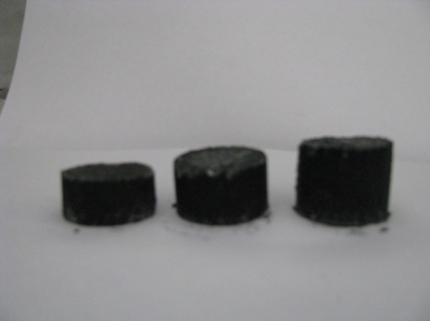
Карбо-термическое восстановление кремния
Гранулированный восстановитель
Высокочистая кварцевая крупка
Для карботермического восстановления кремния нами разработан способ изготовления брикета на основе обогащенной кварцевой крупки и гранулированного углерод-углеродистого восстановителя. В качестве связующего используется гель кремниевой кислоты.
Брикет

Slide 50
Технология получения SoG мультикремния
Содержание примесей в исходных материалах, ppmw.
 | Кварцевая крупка | Гранулированный восстановитель | Электрод
Fe | 5,5 | 6 | 3
Al | 4,5 | 4 | 2
Ca | 5,5 | 40 | 2
P | 0,3 | 7 | 0,2
B | 0,1 | 0,1 | 0,2
Ti | 1 | 2 | 1
Ni | 0,5 | 0,6 | 2
Cr | 0,5 | 0,4 | 1
Notes:
50

Slide 51
Технология получения SoG мультикремния
Ожидаемое содержание примесей в кремнии (Si ~7n), ppmw
 | Нерафинированный кремний | Рафинированный кремний | Мультикремний
Fe | 17 | 10 | 0,05
Al | 16 | 1 | 0,02
Ca | 50 | 0.1 | 0,03
Ti | 4 | 1 | 0,001
Ni | 2 | 2 | 0,02
Cr | 2 | 2 | 0,06
B | 0.3 | 0.1 | 0,1
P | 8 | 0.2 | 0,07
HP-2
Notes:
51

Slide 52
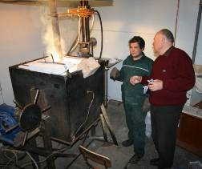
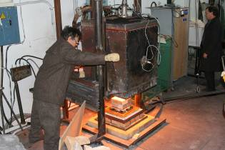
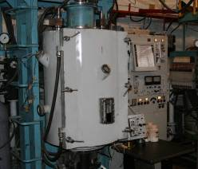
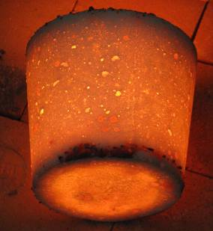
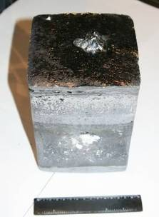
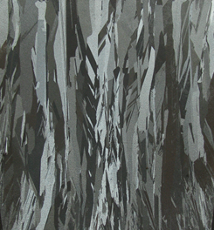
Экспериментальные образцы кремния и кварцевой крупки получены на лабораторной пилотной линии ИГХ СО РАН
A
B
C
D
E
F

Slide 53

Электротермическая печь

Slide 54
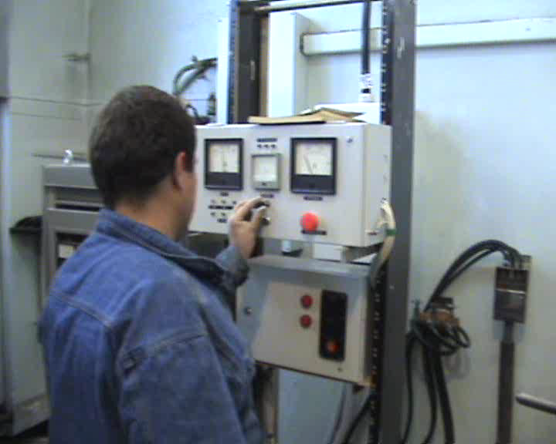

Slide 55
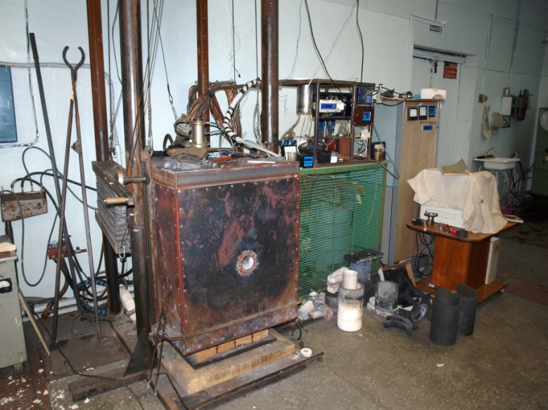
Высокотемпературная установка
Создана высокотемпературная установка с генератором газовой смеси для рафинирования расплава кремния при температурах до 1750 ^{О}С.

Slide 56
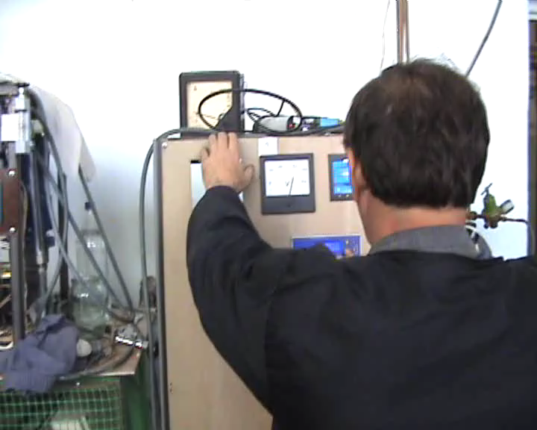

Slide 57
Экспериментальные образцы SoG мультикремния
Содержание примесей в экспериментальных образцах мультикремния, ppmw.
Образец | Fe | Al | Ca | Ti | V | Zr | Ni | Cr | Mn | B | P
КРС 63Н | 1,3 | 1,9 | 3,1 | 1 | 0,002 | 0,01 | 0,2 | 0,07 | 0,02 | 0,7 | 0,05
КРС 64Н | 0,85 | 1,1 | 0,9 | 0,8 | 0,002 | 0,01 | 0,1 | 0,1 | 0,01 | 0,2 | 0,07
Электрофизические характеристики образцов
Образец | p/n | ρ, Ом·см | τ. мкс | μ, см²/(В·с) | n, см⁻³
63н | p | 0,22 | 2,1 | 175 | 1,6·10¹⁷
64н | p | 0,66 | 4 | 254 | 3,7·10¹⁶
Notes:
57

Slide 58
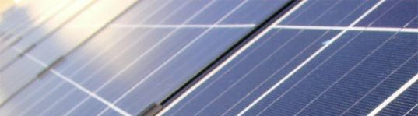
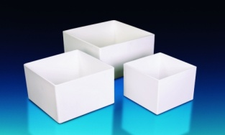
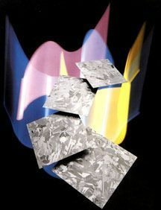
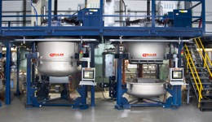
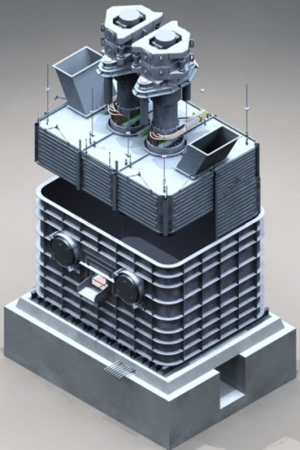
Products
Pilot line
Quartz crucibles 8 000 per years
Wafers
5 790 000
High-purity quartz grit
400 Mt
Multicrystaline Silicon 400 Mt
UMG silicon
500 Mt
58
Notes:
58

Slide 59
Pilot line
Work to be done | Duration of works Days | Expenditures Thousand rubles
Preparation of pilot project | 122 | 2 400
Experimental & Industrial Production (EIP) Quartz concentrates | 254 | 135 220
EIP Quartz crucibles | 342 | 131 500
EIP Multi-silicon | 512 | 375 700

Slide 60
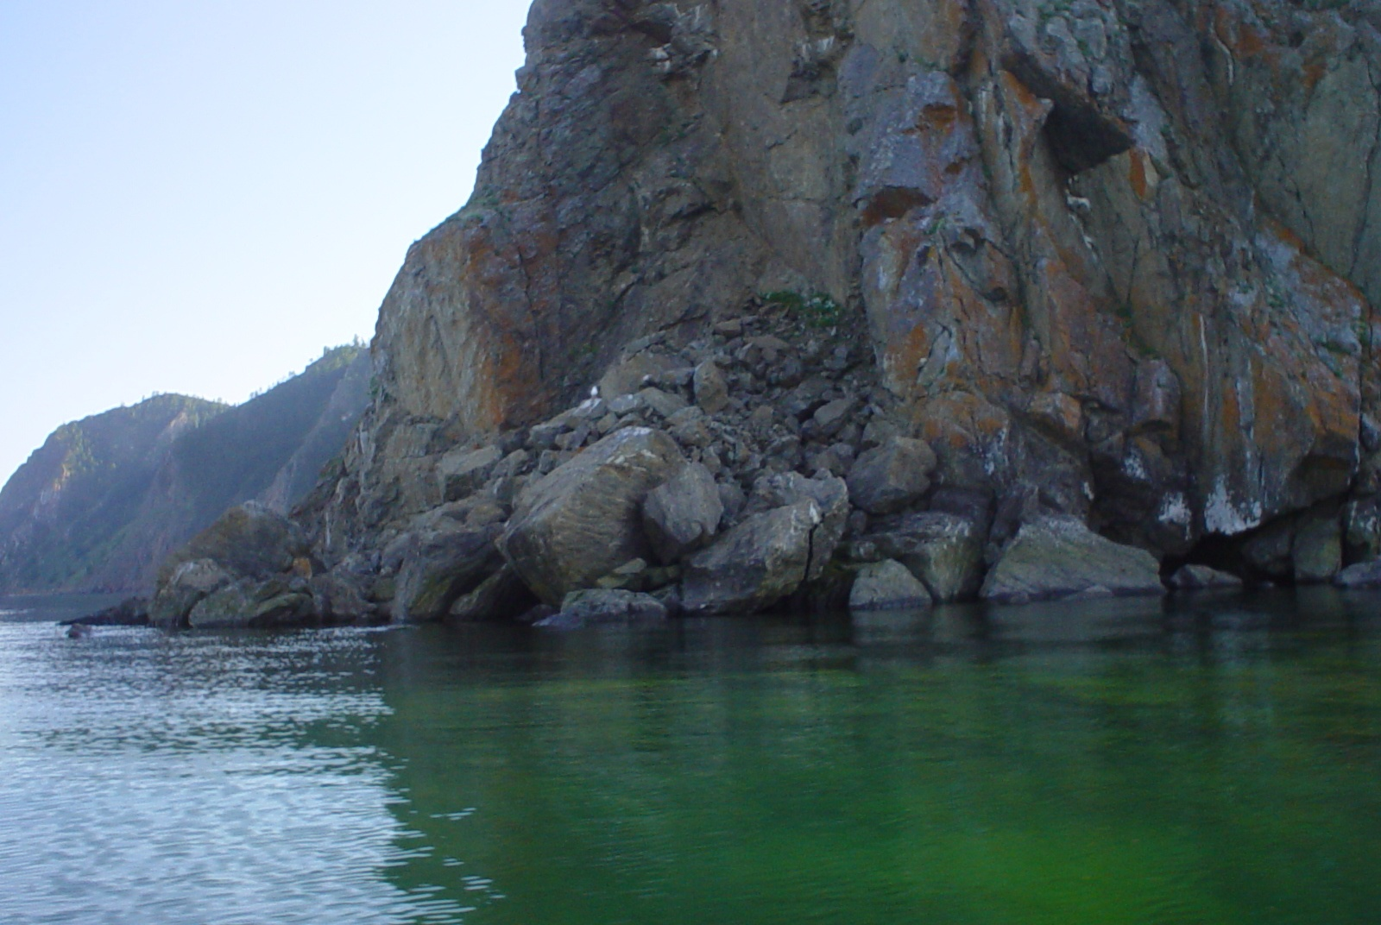
Спасибо за внимание!

